Slide 1

ＭＯＭＯ異地災備方案
現況架構
異地架構規劃
服務影響
確認項目及準備工作
REDIS異地方案與驗證
智能產品研發部 Martin, Rock

Slide 2
現況架構＆流程
K8S
Diia
Request
Caddy
SmartFDS
Gateway
模型
Rule Engine
( 資料給模型訓練用 )
AWS
FLDS
Elasticsearch
REDIS CLUSTER
PostgreSQL
Grafana
Logstash
Notes:
Joy:
「本次刷卡所使用的裝置，如瀏覽器語言設定、視窗大小、裝置類型等是否與過去相符」是以卡號還是設備作為基準？
A: 卡號
「交易發生時的商店位置與設備資訊顯示的位置是否一致」要怎麼知道交易發生時的商店位置？是only for有帶這個欄位的交易嗎
A: 用反推的，比如利用purchase_currency, card_bin所代表的國別，然後跟ip_src_country 比對是否一致

Slide 3
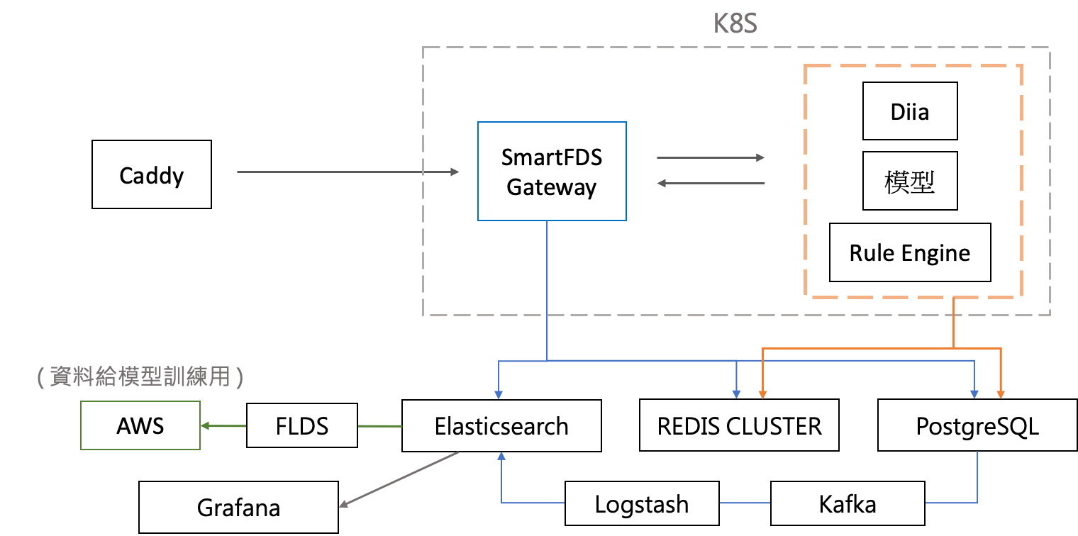

異地架構＆流程
Hitrust服務
Zone A
Request
分流
load balance
Hitrust服務
Zone B
Notes:
Joy:
「本次刷卡所使用的裝置，如瀏覽器語言設定、視窗大小、裝置類型等是否與過去相符」是以卡號還是設備作為基準？
A: 卡號
「交易發生時的商店位置與設備資訊顯示的位置是否一致」要怎麼知道交易發生時的商店位置？是only for有帶這個欄位的交易嗎
A: 用反推的，比如利用purchase_currency, card_bin所代表的國別，然後跟ip_src_country 比對是否一致

Slide 4
異地服務影響
前提條件：異地的服務網路互通
AI模型風險預測準確度
資料來源：redis
解決方式：建立redis cluster異地叢集 (A-S)
2. Diia推論準確性
資料來源：PostgreSQL
解決方式：建立PostgreSQL異地叢集 (A-S 或 A-A)
3. Grafana報表
資料來源：Elasticsearch
解決方式：因Elasticsearch僅收集資料，不影響交易，可異地備份就好
Notes:
Joy:
「本次刷卡所使用的裝置，如瀏覽器語言設定、視窗大小、裝置類型等是否與過去相符」是以卡號還是設備作為基準？
A: 卡號
「交易發生時的商店位置與設備資訊顯示的位置是否一致」要怎麼知道交易發生時的商店位置？是only for有帶這個欄位的交易嗎
A: 用反推的，比如利用purchase_currency, card_bin所代表的國別，然後跟ip_src_country 比對是否一致

Slide 5
確認項目及準備工作
待確認：
異地兩站點網路是否互通
異地兩站點網路延遲多長
前段分流是否需擴增
台中新站點環境（機器數量）及資源確認（CPU、MEM）
準備工作：
台中新站點佈署SOP
監控服務開發
AP服務連線設定修改或加proxy
redis cluster架構修改及驅動腳本
Docker compose腳本修改、image修改
測試驗證及效能優化調整
Notes:
Joy:
「本次刷卡所使用的裝置，如瀏覽器語言設定、視窗大小、裝置類型等是否與過去相符」是以卡號還是設備作為基準？
A: 卡號
「交易發生時的商店位置與設備資訊顯示的位置是否一致」要怎麼知道交易發生時的商店位置？是only for有帶這個欄位的交易嗎
A: 用反推的，比如利用purchase_currency, card_bin所代表的國別，然後跟ip_src_country 比對是否一致

Slide 6
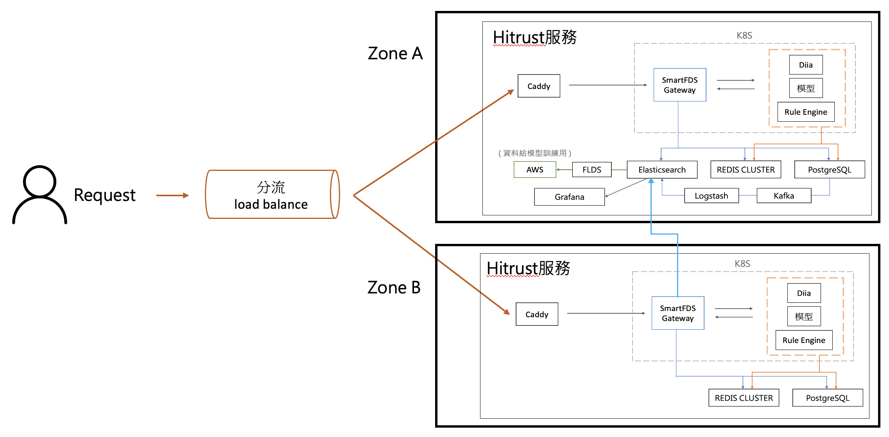
Redis Cluster 異地方案
需求：
平常只用Zone A，A 掛了就人工切到 B
兩區 Redis 資料一致性
避免網路延遲 latency 影響整體效能，Ｂ區的 REDIS 平時只同步資料(冷備份)，切換時才以腳本啟用
Notes:
Joy:
「本次刷卡所使用的裝置，如瀏覽器語言設定、視窗大小、裝置類型等是否與過去相符」是以卡號還是設備作為基準？
A: 卡號
「交易發生時的商店位置與設備資訊顯示的位置是否一致」要怎麼知道交易發生時的商店位置？是only for有帶這個欄位的交易嗎
A: 用反推的，比如利用purchase_currency, card_bin所代表的國別，然後跟ip_src_country 比對是否一致

Slide 7
Redis Cluster 異地方案
１個cluster， A : 3 master 3 slave 、Ｂ: 3 slave，加監控服務（API觸發腳本控制）
切換Zone B方式：
自動：監控服務發現Ａ集群fail，自動啟用Zone B服務
半人工：監控服務透過人工API驅動腳本，將B區slave升為master提供服務
Load Balance
AP
AP
Redis Cluster
Redis Cluster
master
slave
slave
master
slave
slave
master
slave
slave
Zone A
Zone B

Slide 8
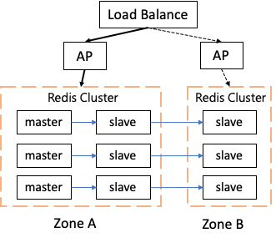
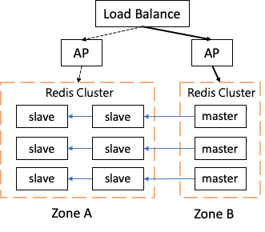
Redis Cluster 異地方案
情境一、Zone A正常提供AP服務，資料同步備份到Zone B
情境二、Zone A斷線，Zone B啟用AP服務，Zone B redis 升為master提供資料讀寫服務
Disconnected
Disconnected
情境三、Zone A恢復連線，Zone B維持AP服務，資料同時慢慢寫回到Zone A，保持資料一致性
情境四、Zone A redis升為master，AP恢復服務，Zone B redis變為slave同步備份Zone A資料

